Slide 1


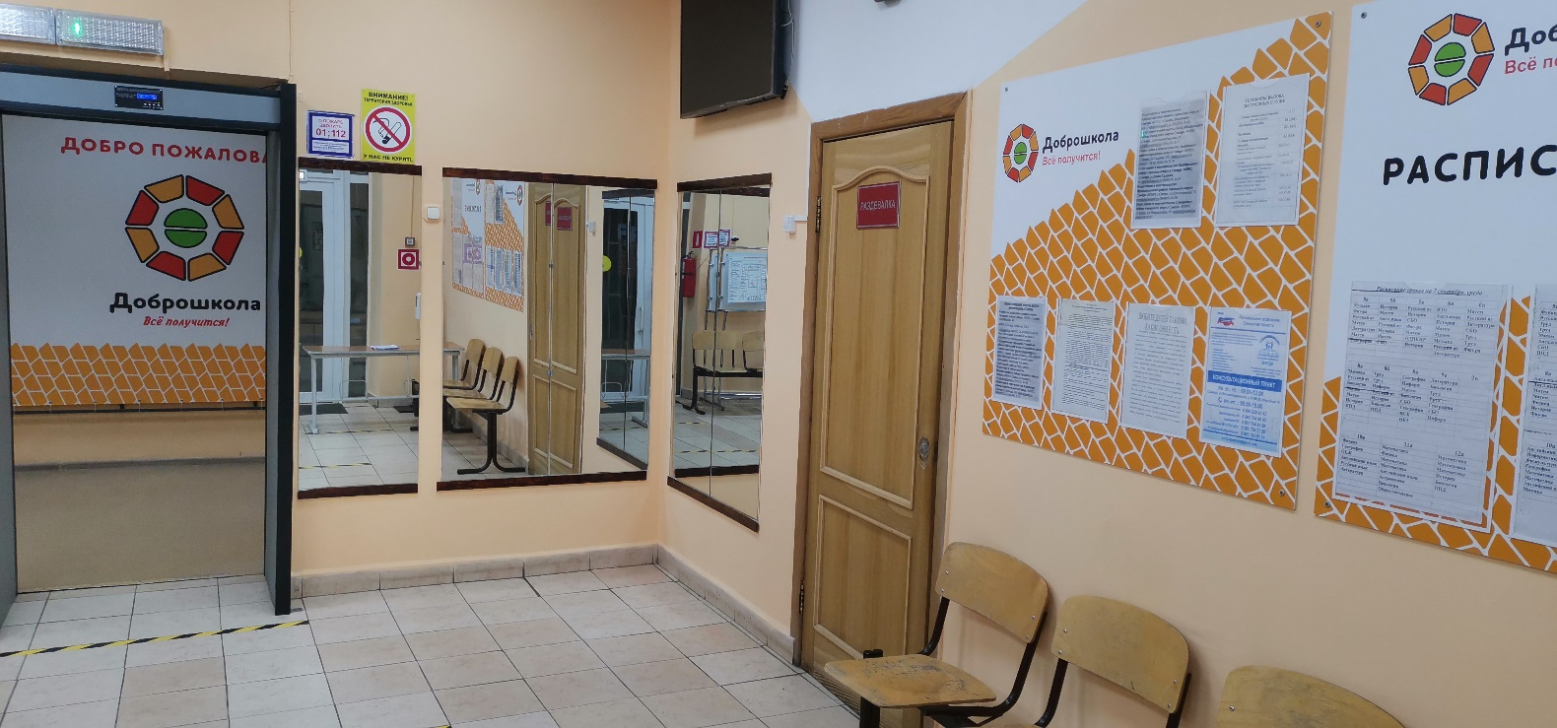
Государственное бюджетное общеобразовательное учреждение Самарской области "Школа-интернат № 17 для обучающихся с ограниченными возможностями здоровья городского округа Самара"
городской округ Самара
Категория обучающихся с ОВЗ с нарушением зрения
https://gskou17.info/

Slide 2
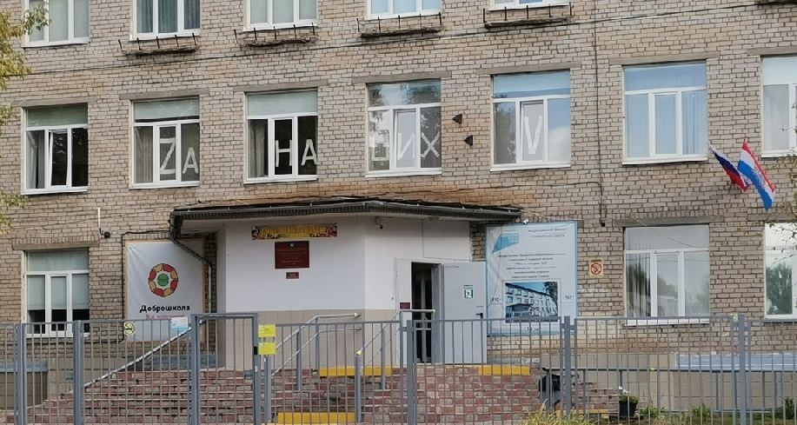
Государственное бюджетное общеобразовательное учреждение Самарской области "Школа-интернат № 17 для обучающихся с ограниченными возможностями здоровья городского округа Самара"
Дата основания образовательной организации1892 год
Направленность реализуемых
дополнительных общеобразовательных программ
Техническая, естественнонаучная, физкультурно-спортивная, художественная, социально-гуманитарная

Slide 3
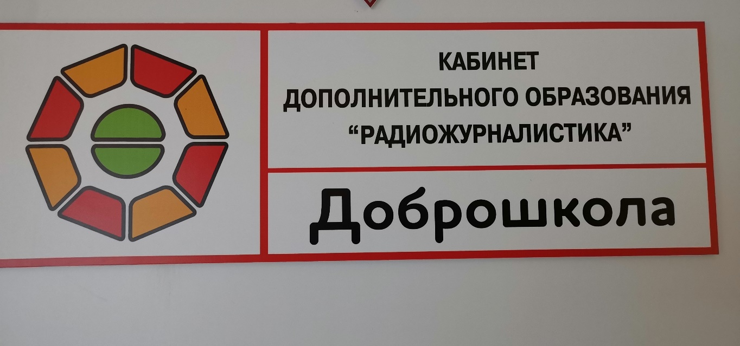
Кабинет радиожурналистики
Школьное радио «Импульс», благодаря проекту «Доброшкола», получило новый толчок своего развития и широкие перспективы. Теперь юные радиожурналисты смогут не только оперативно оповещать о важных событиях в жизни школы и страны. Ребята смогут получить практический опыт в области радиожурналистики, познакомиться со студийным оборудованием и научиться использовать его при ведении эфиров.

Slide 4
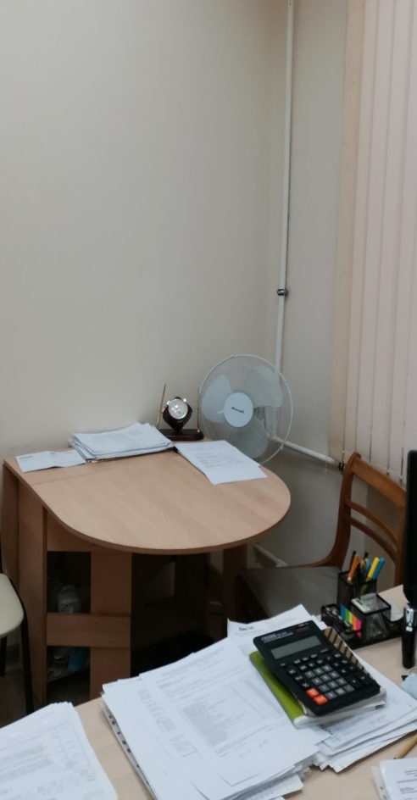
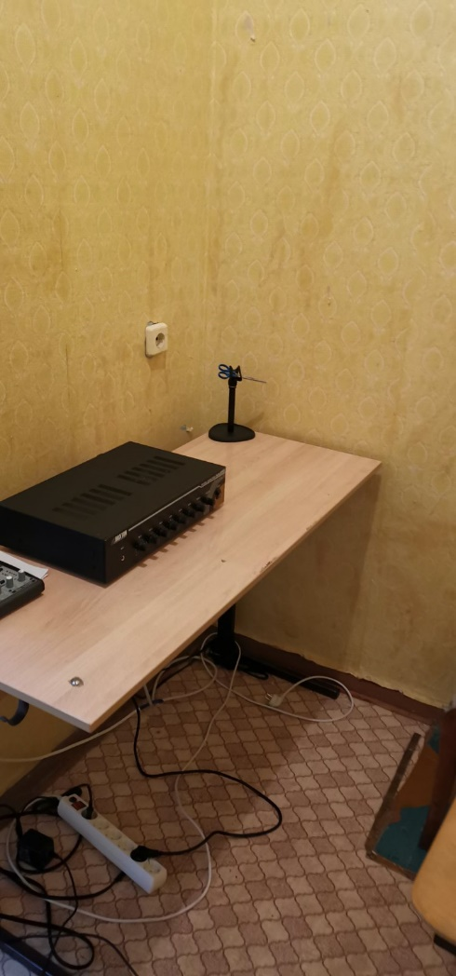
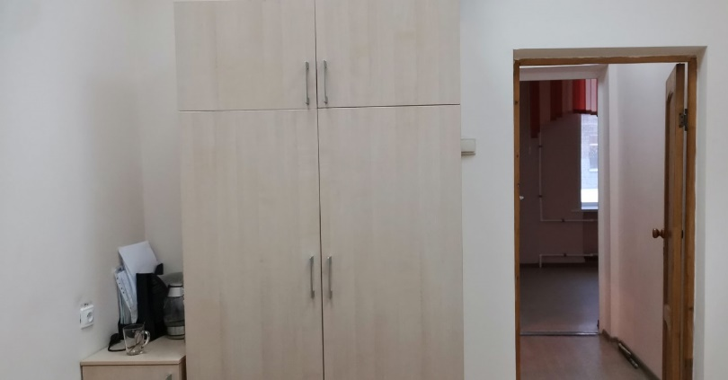
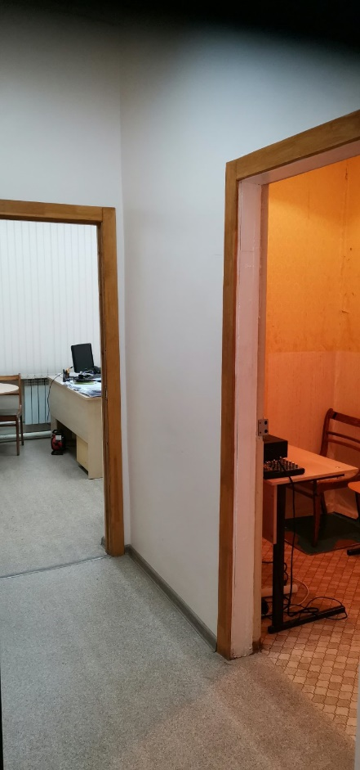
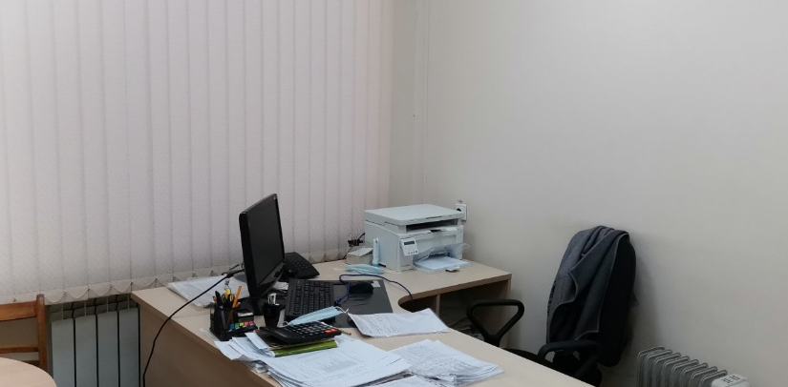
Кабинет радиожурналистики
Было:

Slide 5

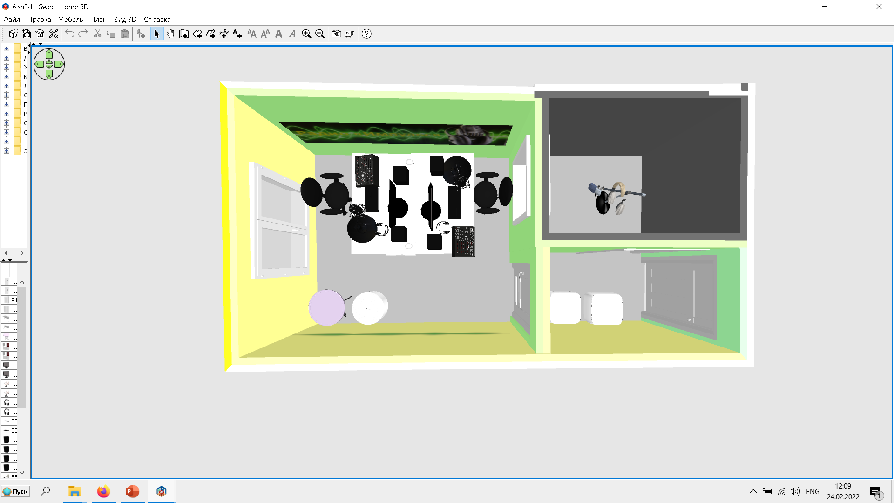
Кабинет радиожурналистики
ДИЗАЙН ПРОЕКТ

Slide 6
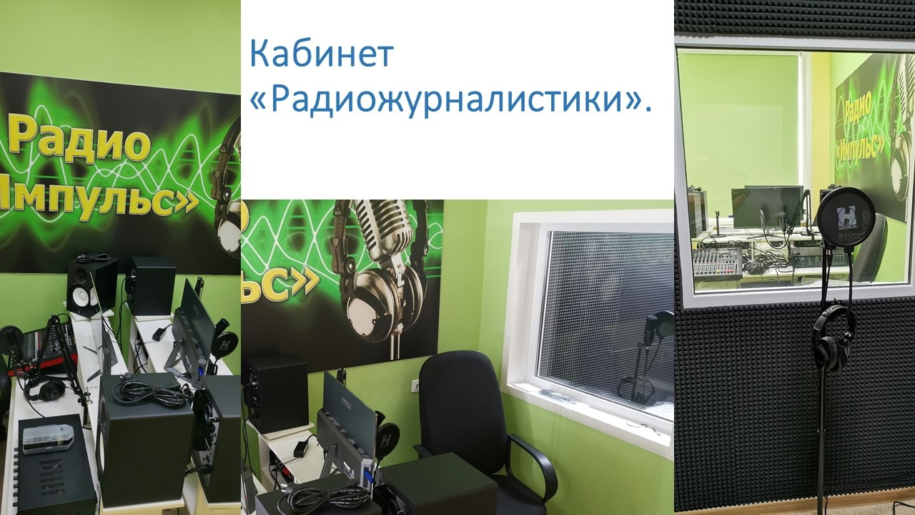
СТАЛО

Slide 7
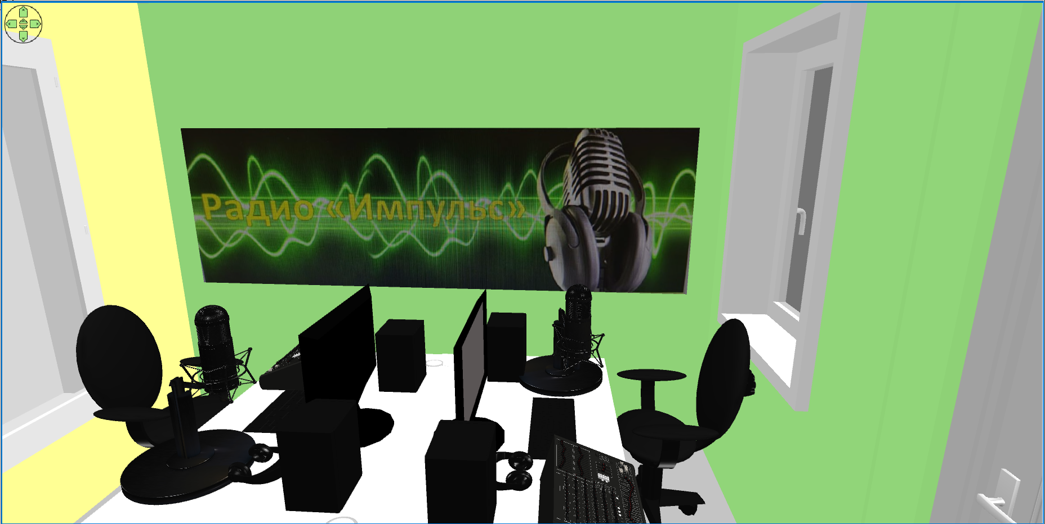
Зона радиовещания

Slide 8
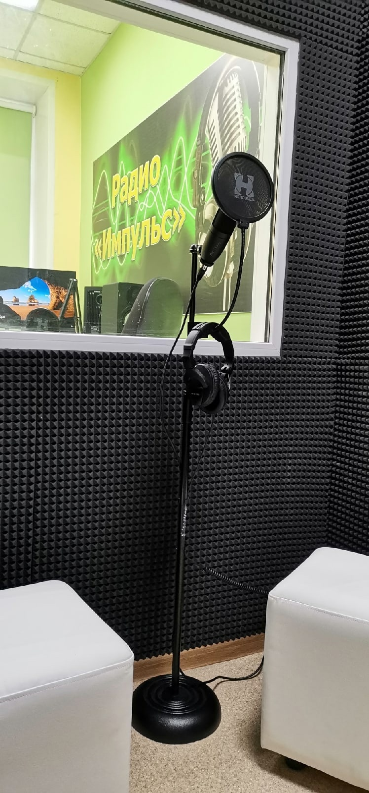
Зона для записи

Slide 9
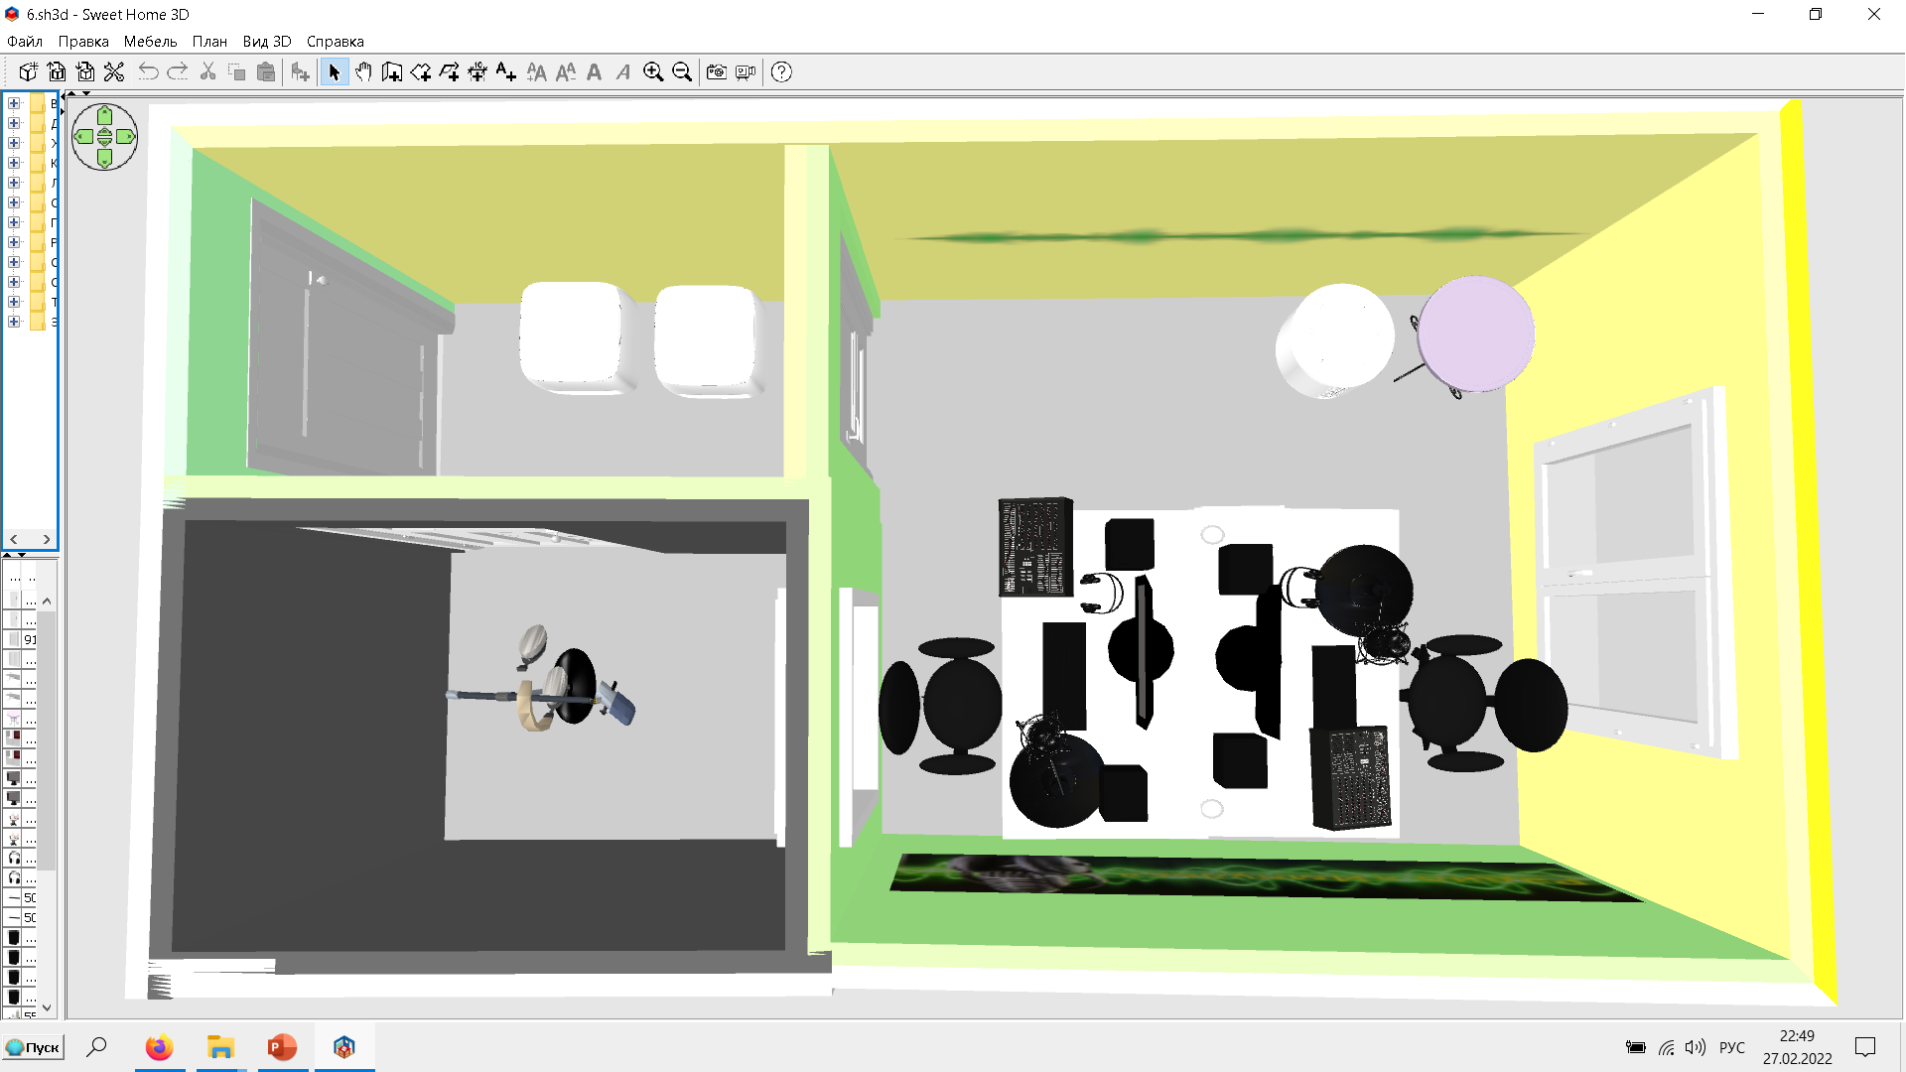
План расстановки мебели и оборудования
1.Пуф
2. Стол для преподавателя
3.Кресло компьютерное
4.Микшерный пульт
5.Моноблок
6.Студийный монитор
7.Студийный микрофон
8.Наушники
9.Стол студийный
10.Стойка для студийного микрофона напольная
1
1
1
2
4
6
6
8
8
7
8
5
5
3
3
10
9
6
7
6
4
9

Slide 10

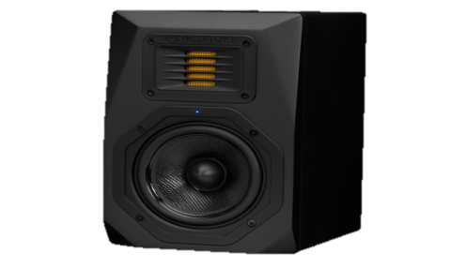
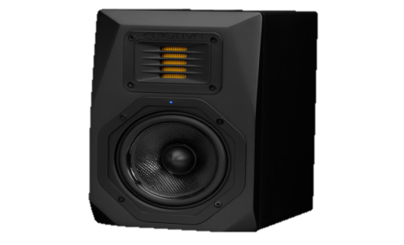
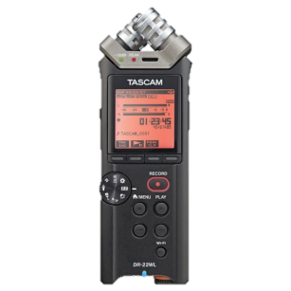
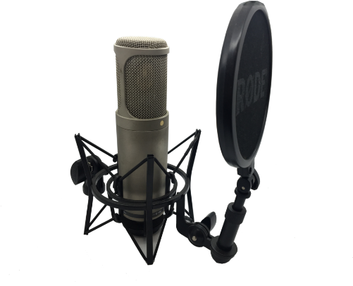
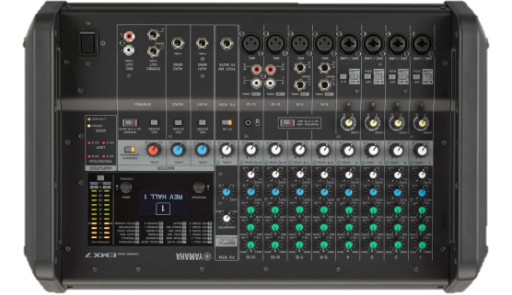

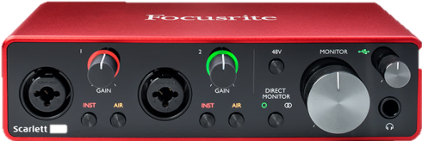
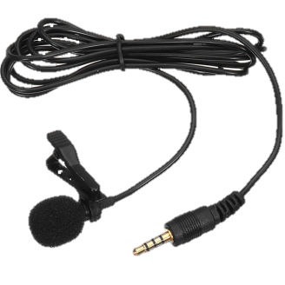
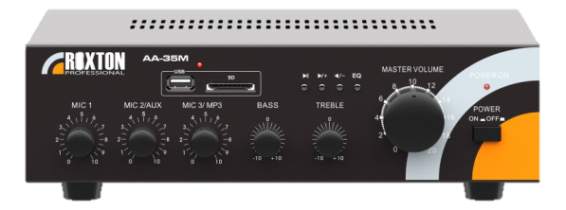
Обновление оборудования/оснащение помещения
1.Моноблок
2. Студийные мониторы
3. Студийные микрофоны
4. Наушники
5. Цифровой рекордер
6. Микшерный пульт
7. Аудиоинтерфейс
8. Трансляционный микшер
9.Петличный микрофон

Slide 11
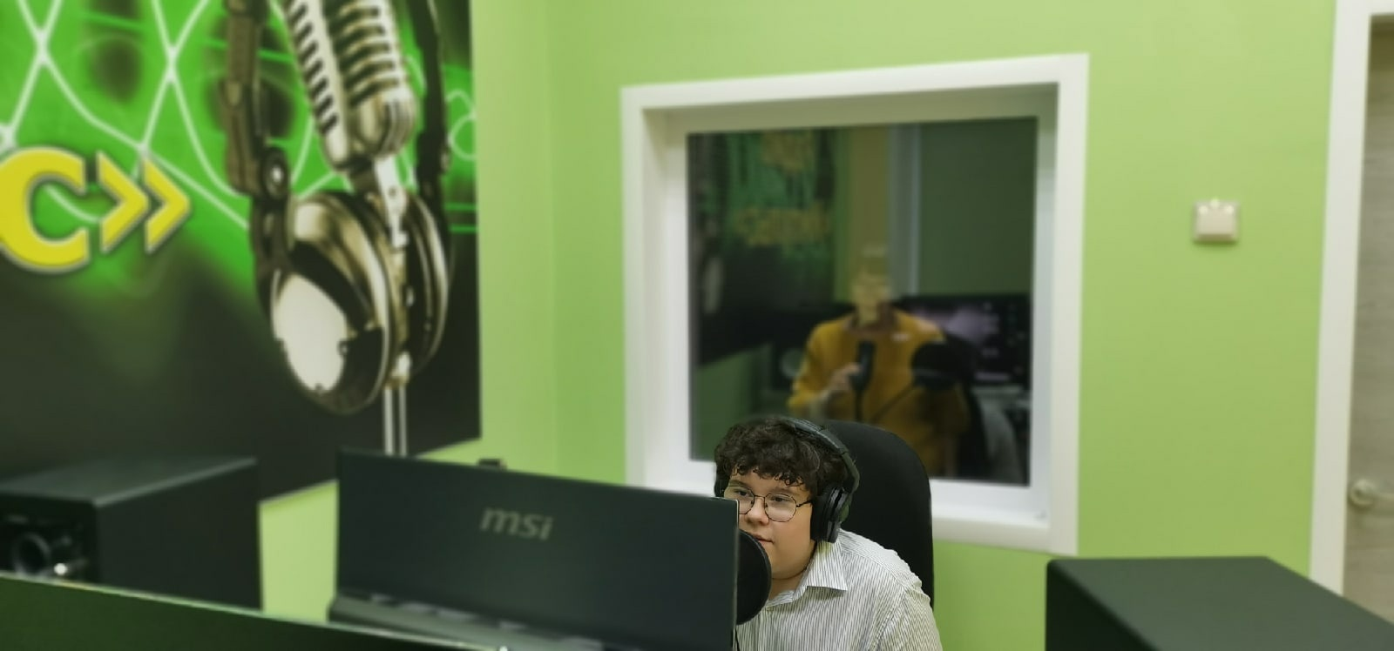
Кабинет дополнительного образования «Радиожурналистика» предназначен для формирования у школьников базовых представлений о деятельности журналиста и навыков создания текстов различных жанров, которые могли бы быть как опубликованы в школьных медиа, так и представлены в виде радиопередачи.

Slide 12
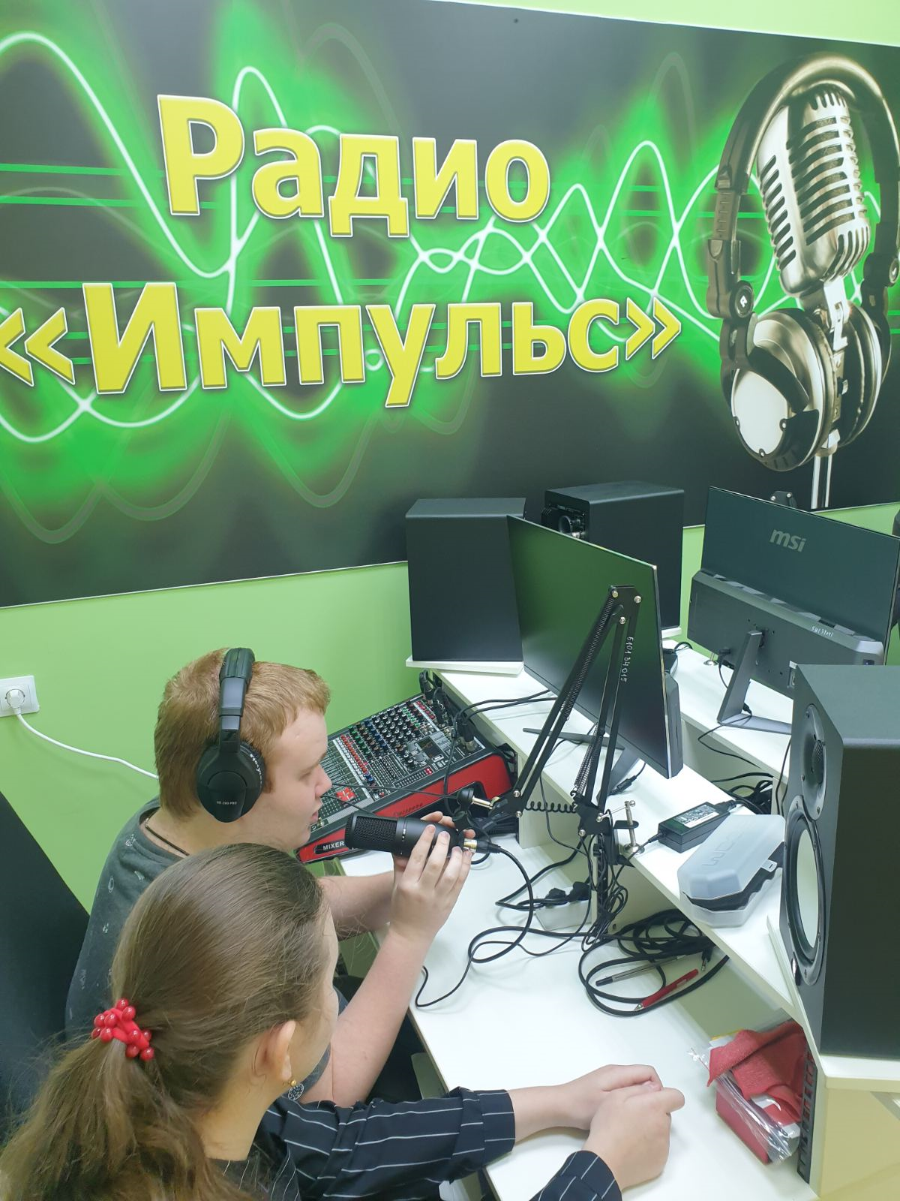
В зоне радиовещания расположен комплекс мебели и оборудования предназначенный для ведения радиопередач, музыкальных концертов.

Slide 13
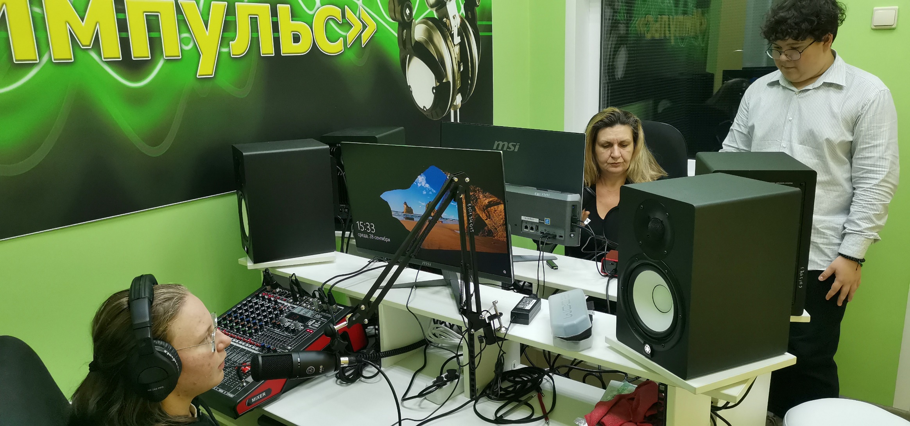
Здесь же расположены 2 рабочих места для учеников и рабочее место наставника, выделено благоустроенное место для ожидания звукозаписи, оснащенное мягкими пуфами.

Slide 14
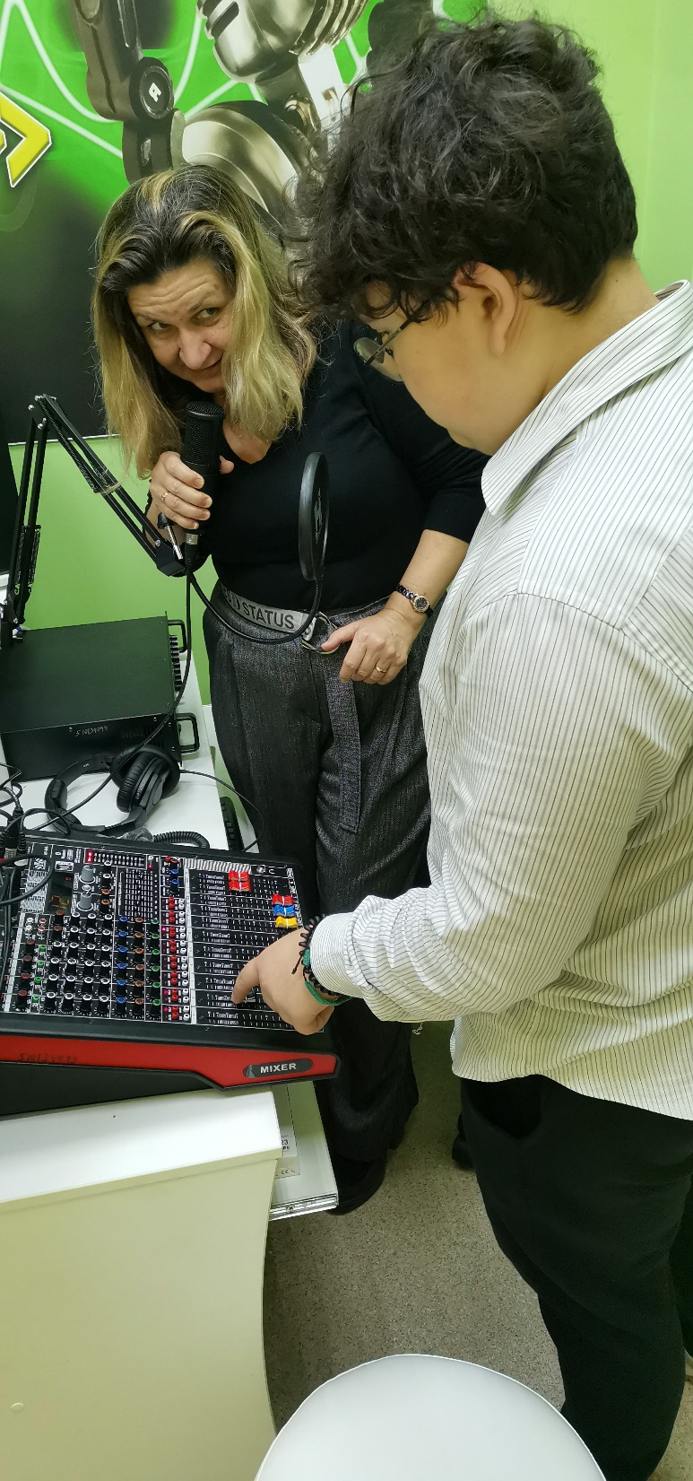
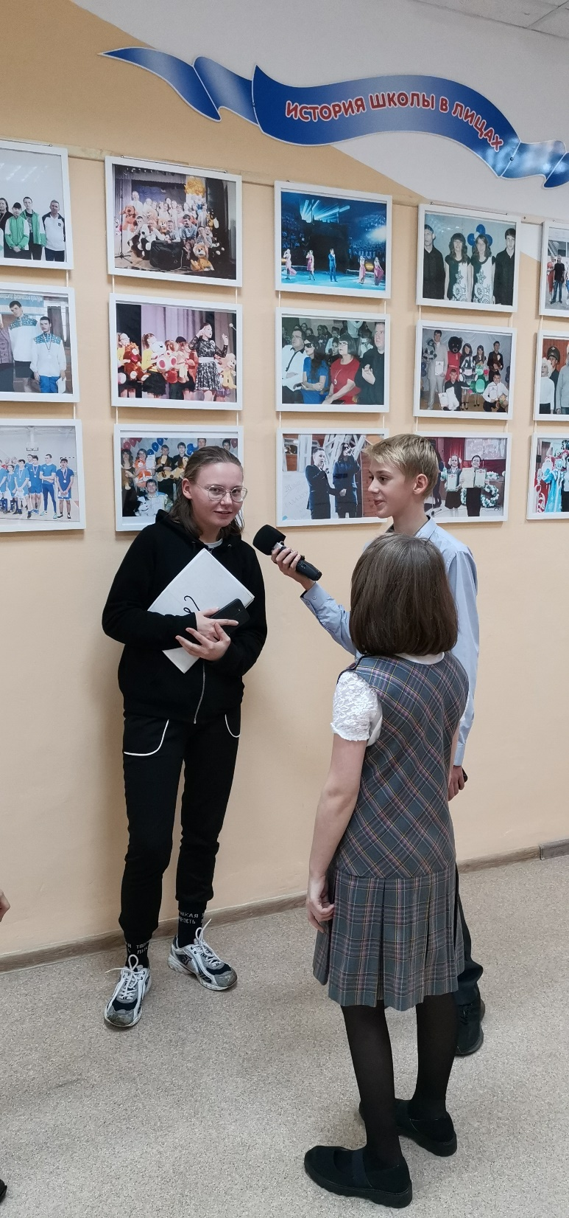
Занятия состоят из теоретической и практической частей, большее количество времени занимает практическая часть. Форма занятий - творческая, самостоятельная деятельность детей. Форма организации деятельности групповая (с индивидуальным подходом к незрячим детям).

Slide 15
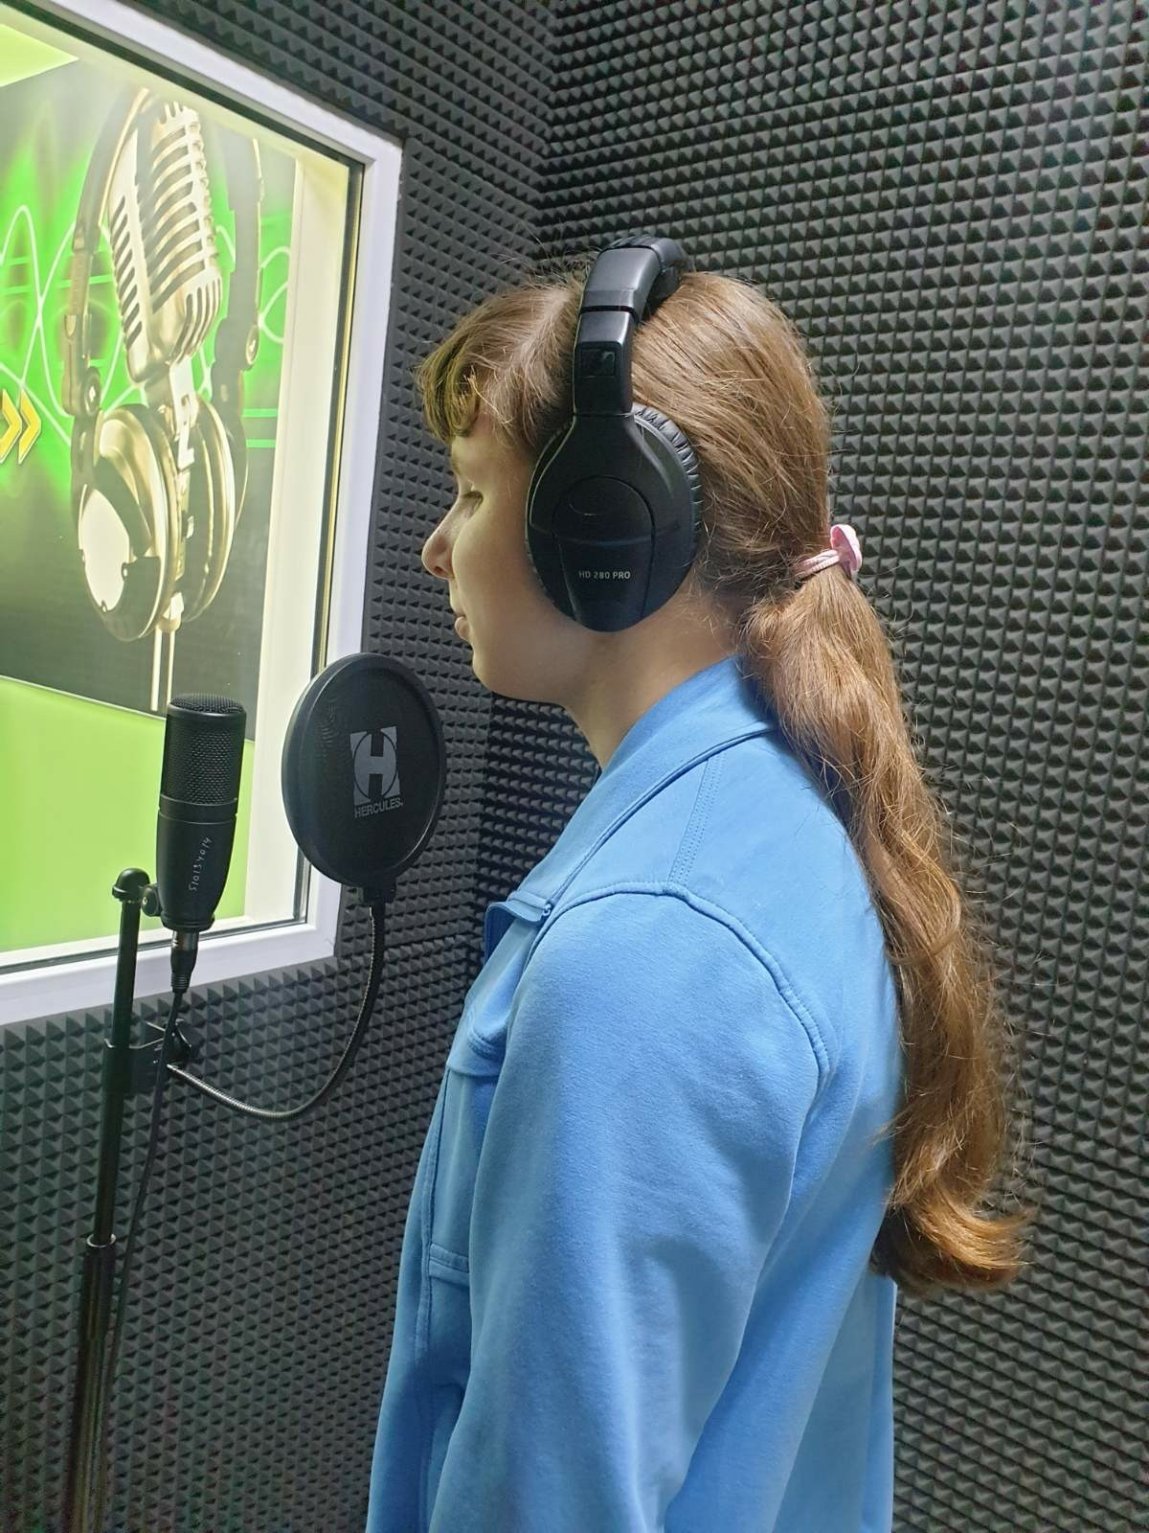
В зоне записи звука комната обита акустическим поролоном, что позволяет проводит запись звука без посторонних шумов.

Slide 16
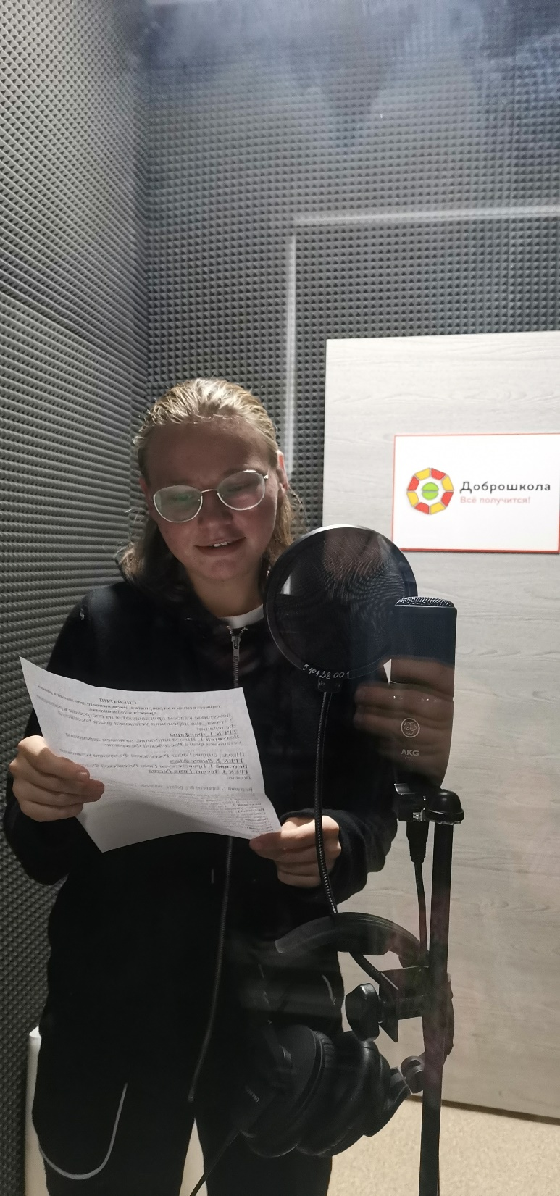
Программа «Радиожурналистика» ориентирована на обучение детей от 14 до 18 лет. Работа по программе «Радиожурналистика» может проходить с разновозрастным составом группы обучающихся, т.к. особенностью программы являются универсальность и гибкость. Программа учитывает особенности работы с незрячими и слабовидящими детьми. Тематика подобрана с учетом психофизических особенностей обучающихся всех возрастных категорий и с учетом разных степеней остроты зрения.

